Slide 1
S03
▶ Abrir en Google Colab
La recta ya existe: ¿merece confianza?
Supuestos, error fuera de muestra y la decisión de negocio — capítulos 3.6 a 3.9
Herramientas para la Ciencia de Datos, UPC, Facultad de Negocios
Notes:
GUION: Abrir la segunda clase retomando en una sola frase el resultado del jueves: se ajustó un OLS y se replicó la pendiente de Galton, 0,6374, sobre su base original. Hoy se pregunta si esa recta merece confianza (3.6), cómo se comprueba su desempeño con datos que no vio (3.7), qué decisión de presupuesto habilita en Advertising (3.8) y qué NO autoriza a afirmar (3.9). El botón «Abrir en Colab» lleva al mismo cuaderno del jueves. [Viernes, min 0-3]

Slide 2

6
¿Cuándo se puede confiar en esta recta?
Capítulo 3.6 — viernes, bloque B — 40 min
Notes:
GUION: Abrir el cierre del arco: la decisión. Se lleva todo lo aprendido a un caso de negocio real —el dataset Advertising (ISLR): ventas frente a inversión en TV— para ajustar, interpretar en unidades y, sobre todo, medir si el modelo servirá mañana. Fuente: REPLICACION_PAPER.md Sección 5. [Viernes, min 3-4]

Slide 3


▶ Notebook, Sección 8, Diag. 1.1, celda 76
DIAGNÓSTICO VISUAL — ANTICIPA LOS SUPUESTOS DE S04
Un patrón en los residuales delata un mal ajuste
El residual = Y − ŷ
Lo que el modelo no explica; una nube sin forma y centrada en cero indica buen ajuste.
U o curva → no linealidad
La recta es la forma equivocada; la solución es transformar X (no cambiar de modelo).
Abanico → heterocedasticidad
La varianza del error crece; los IC y los p-valores dejan de ser fiables.
Definición y diagnóstico: DEFINICIONES Sección 5 e INTERPRETACION Sección 2 (ISLR Sección 3.3.3).
S03 — Herramientas para la Ciencia de Datos, UPC
3 / 18
Notes:
GUION: Dar la herramienta operativa que se usará con Galton y con Advertising. El residual eᵢ = yᵢ − ŷᵢ es lo que el modelo no explica; su gráfico es el detector de problemas. Recorrer: una nube sin forma centrada en cero es buen ajuste; una U o curva indica que la recta es la forma equivocada (transformar X); un abanico indica varianza no constante (heterocedasticidad). El tratamiento formal (Breusch-Pagan, VIF) es materia de S04; aquí el diagnóstico es visual. Detalle en SUPUESTOS_S03.md. [Viernes, min 4-12]

Slide 4
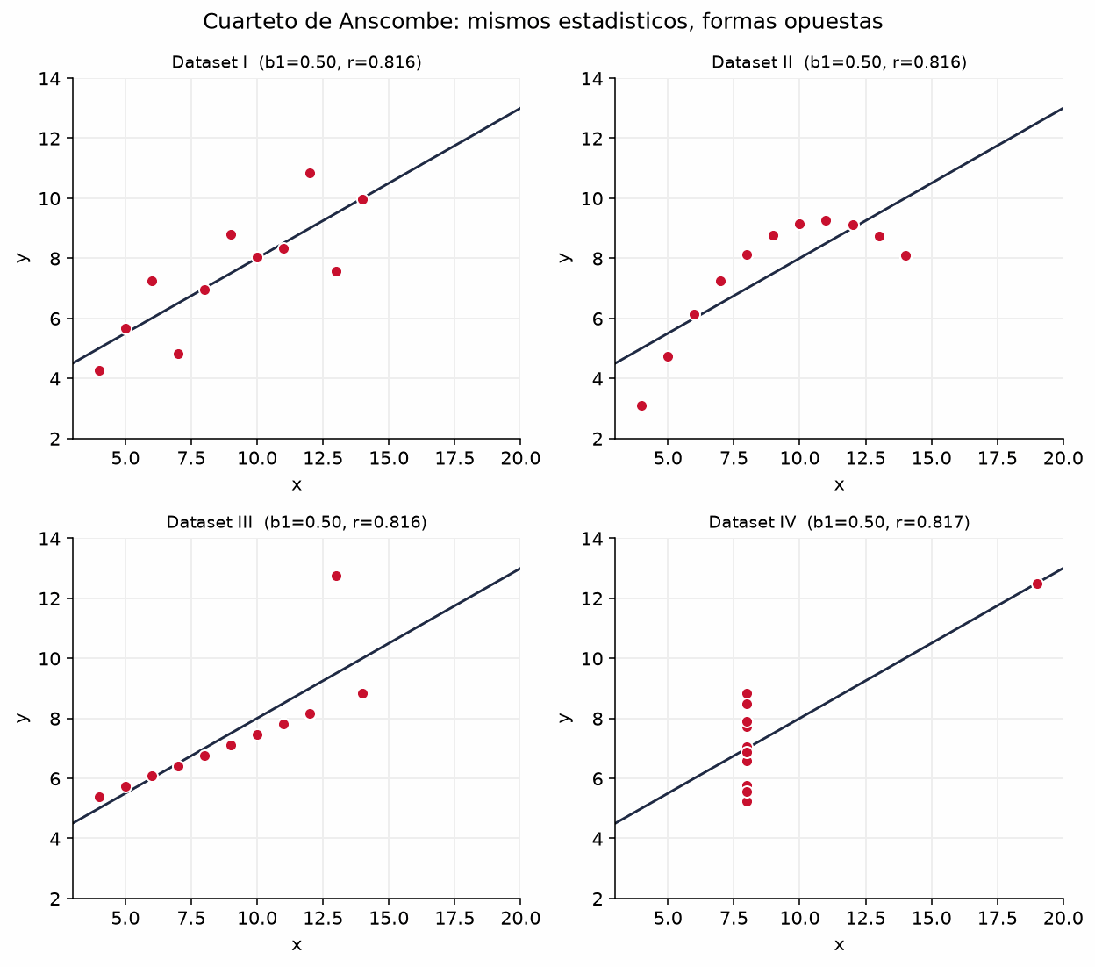

▶ Notebook, Sección 8, Anscombe, celda 92
EL ARGUMENTO GRÁFICO DE LA SESIÓN
El cuarteto de Anscombe: el r no basta
Lectura de negocio
Mismo r ≈ 0,82 y misma recta (pendiente 0,50) en los cuatro; solo el gráfico y los residuales los distinguen.
Anscombe (1973), The American Statistician 27(1). Estadísticos de resultados/S03_resultados.xlsx!anscombe — DEFINICIONES Sección 6.
S03 — Herramientas para la Ciencia de Datos, UPC
4 / 18
Notes:
GUION: Presentar el argumento visual central del acto. Los cuatro conjuntos de Anscombe comparten media, varianza, correlación (r ≈ 0,82) y recta de regresión (ŷ ≈ 3,00 + 0,50·X) idénticas, pero: I es lineal sano; II es curvo (la recta induce a error); III es lineal con un atípico que distorsiona la pendiente; IV está dominado por un único punto influyente. Conclusión: los números resumen NO bastan; hay que graficar antes de concluir. Esto justifica el análisis de residuales que viene ahora. Cifras del Excel (hoja anscombe). [Viernes, min 12-20]

Slide 5
?
¿Un R² alto revela siempre un buen modelo?
Discusión en parejas (2 min): con Anscombe a la vista, decidir qué revisar SIEMPRE antes de dar crédito a un número.
Notes:
GUION: Primera pausa de discusión, que CIERRA el acto de contexto. Dar 2 minutos en parejas y recoger 2-3 respuestas. Guiar hacia la conclusión: un R² alto o un r alto pueden convivir con un modelo inservible (Anscombe II, III, IV). Antes de confiar, hay que graficar los datos y leer los residuales. Cerrar anunciando que ahora se ajusta el primer modelo real sobre el paper que dio nombre a la regresión. [Viernes, min 20-24]

Slide 6
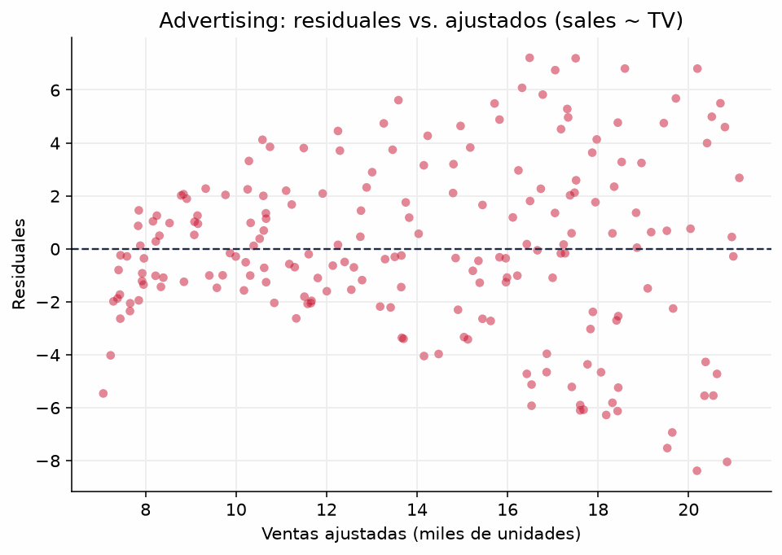
▶ Notebook, Sección 8, Diag. 1.3, celda 82
ADVERTISING — HETEROCEDASTICIDAD
Los residuales abren un abanico de varianza
Lectura de negocio
La dispersión aumenta con las ventas ajustadas: heterocedasticidad. Los β siguen insesgados, pero sus IC pierden fiabilidad.
Advertising (ISLR). Diagnóstico visual — SUPUESTOS_S03.md Sección 1.3 (cf. INTERPRETACION Sección 2).
S03 — Herramientas para la Ciencia de Datos, UPC
6 / 18
Notes:
GUION: Aplicar la tabla de diagnóstico del Acto 1 al caso real. En ventas ~ TV los residuales no forman una nube uniforme: su dispersión CRECE con los valores ajustados —un abanico—, señal de heterocedasticidad (la varianza del error no es constante). Consecuencia práctica: la pendiente estimada sigue insesgada, pero los errores estándar, los IC y los p-valores dejan de ser fiables, así que un intervalo de negocio calculado sobre ellos puede inducir a error. Alcance: la corrección que S03 SÍ ejecuta de forma directa es TRANSFORMAR la respuesta o el predictor (log, raíz) dentro del mismo modelo de un predictor —es lo que recoge el slide siguiente—; lo que se difiere a S04 es la corrección FORMAL de la inferencia (prueba de Breusch-Pagan y errores robustos de White). Aquí basta con detectarlo mirando el gráfico. Contraste: los residuales de Galton sí eran una nube sin forma. [Viernes, min 24-32]

Slide 7

▶ Notebook, Sección 8, celda 73
SUPUESTOS — CÓMO IDENTIFICARLOS Y CORREGIRLOS
Cada supuesto del OLS tiene diagnóstico y corrección
El OLS es BLUE bajo Gauss-Markov. Cada supuesto lleva su diagnóstico (visual en S03) y su método de corrección; las pruebas formales se nombran y se difieren a S04/S05/S11:
SUPUESTO
CÓMO SE IDENTIFICA
CÓMO SE CORRIGE (MÉTODO)
Linealidad
Dispersión y residuales vs. ajustados (U/arco); RESET de Ramsey (p<0,05).
Transformar X/Y (log, √) — splines/GAM se nombran (S05).
Homocedasticidad
Residuales en abanico; escala-localización; Breusch-Pagan (p<0,05).
Transformar Y — errores robustos de White (HC) se nombran (S04).
Normalidad del error
Q-Q (colas en S); Omnibus/Jarque-Bera; TCL relaja con n grande.
Transformar Y; confiar en el TCL con n grande.
Influyentes / atípicos
Residuales vs. leverage; Cook (>1 o >4/n); Anscombe III y IV.
Investigar el dato; análisis de sensibilidad (con y sin el caso).
Independencia
DW solo si el orden significa algo: en Galton 1,386 es artefacto del archivo ordenado por X (permutado sube a 1,99).
Ver el agrupamiento real (hermanos, ICC 0,42), no la secuencia; Advertising sí es independiente (DW 1,94).
Fuente única: la guía de supuestos de la sesión (Partes 1-4). Alcance S03: diagnóstico visual + transformar; lo demás se nombra.
S03 — Herramientas para la Ciencia de Datos, UPC
7 / 18
Notes:
GUION: cada supuesto se DIAGNOSTICA y luego se CORRIGE con un método. (1) LINEALIDAD: dispersión y residuales vs. ajustados (U/arco); se corrige transformando X/Y; los splines/GAM son S05. (2) HOMOCEDASTICIDAD: residuales en abanico (precisamente el de Advertising); se corrige transformando Y; Breusch-Pagan y los errores robustos de White son S04. (3) NORMALIDAD: Q-Q y Omnibus/Jarque-Bera; con n grande el TCL la relaja, así que aquí no preocupa. (4) INFLUYENTES: residuales vs. leverage y la distancia de Cook; se investiga el dato y se hace análisis de sensibilidad; es la lección de Anscombe III y IV. (5) INDEPENDENCIA: aquí hay que ser precisos, porque el summary de Galton imprime Durbin-Watson 1,386 y la lectura inmediata ('hay autocorrelación') es falsa. El CSV de Galton está ORDENADO por estatura paterna descendente —corr(indice, father) = -0,952—, así que el DW compara residuales a lo largo del PREDICTOR ordenado, no de una secuencia: permutando las 934 filas al azar el DW sube a 1,994. Es un artefacto del orden del archivo. Lo que SÍ compromete la independencia en esos datos es el agrupamiento por FAMILIA (934 hijos de 205 familias; ICC intrafamiliar 0,42), cuya corrección queda fuera del alcance de S03. Y la figura 'residuales vs. orden' de la réplica debe declararse con su eje real: X ordenada, no tiempo. Contraste sano: en Advertising los 200 mercados sí son independientes (índice consecutivo, corr(índice, TV) = 0,018, DW = 1,935). Cifras en la hoja orden_independencia del Excel. La exogeneidad (correlación ≠ causa) se advierte, no se corrige en S03. Detalle: SUPUESTOS_S03.md. [Viernes, min 32-40]

Slide 8
7
¿Cómo se verifica que el desempeño es real?
Capítulo 3.7 — viernes, bloque B — 25 min
Notes:
GUION: Divisor del capítulo 3.7. Se enuncia la pregunta en voz alta ANTES de responderla: es la que da sentido a todo lo que viene, y el alumno debe poder repetirla al salir. Duración del capítulo: 25 minutos.

Slide 9
ADVERTISING — PARTICIÓN 80/20, SEMILLA 42 (TRANSVERSAL S03→S14)
El R² de hoy no basta: importa el error de prueba
Métrica | Valor | Lectura de negocio
R² (in-sample) | 0,61 | explica el 61 % de la varianza HOY
RMSE test | 3,19 mil uds | error típico con datos NO vistos
MAE test | 2,44 mil uds | en promedio se yerra 2,44 mil uds
RMSE train vs. test | 3,26 vs. 3,19 | prácticamente iguales → sin sobreajuste
Advertising (ISLR, n=200). Métricas de resultados/S03_resultados.xlsx!advertising_ols y !metricas_train_test (particion 80/20, semilla 42); rangos entre semillas en !estabilidad_semillas.
S03 — Herramientas para la Ciencia de Datos, UPC
9 / 18
Notes:
GUION: Introducir el transversal que se reutiliza en toda la segunda mitad del curso. El R² se calcula sobre los MISMOS datos que ajustaron la recta, así que sobrestima el desempeño futuro y nunca baja al agregar complejidad: un modelo puede ajustarse al ruido (sobreajuste) y mostrar buen desempeño 'en muestra' pero fallar con datos nuevos. La defensa es medir el error FUERA de muestra: se parte 80/20, se ajusta en train y se evalúa en test. Aquí RMSE test 3,19 y MAE test 2,44 (en miles de unidades, la moneda del problema) y, sobre todo, RMSE train (3,26) ≈ test (3,19): el modelo es estable y fiable, sin sobreajuste. Las cuatro métricas de ambos conjuntos —RMSE y MAE de train y de test— están en la hoja metricas_train_test, y son las que pide el criterio C4 del entregable. AVISO DE HONESTIDAD que conviene decir en voz alta: estos valores dependen de la partición. Repetida con 6 semillas (hoja estabilidad_semillas), el RMSE test recorre 2,94-3,30 y el R² test 0,42-0,68. Lo único que resiste las 6 es 'train ≈ test, sin sobreajuste' (brecha máxima 0,37); decir que 'el test es igual o MEJOR que el train' NO resiste: falla en 2 de 6. Cada cifra se cita con su semilla. Métricas del Excel. [Viernes, min 42-65]

Slide 10
8
¿Qué decisión habilita?
Capítulo 3.8 — viernes, bloque B — 40 min
Notes:
GUION: Divisor del capítulo 3.8. Se enuncia la pregunta en voz alta ANTES de responderla: es la que da sentido a todo lo que viene, y el alumno debe poder repetirla al salir. Duración del capítulo: 40 minutos.

Slide 11
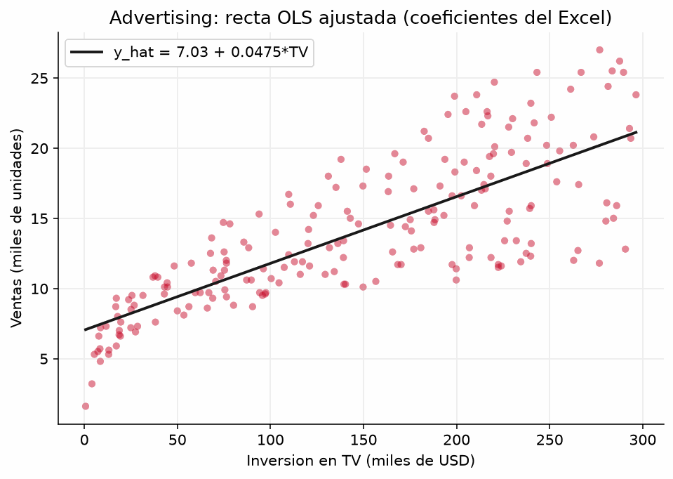
▶ Notebook, Sección 6.2, celda 67
ADVERTISING — LA REGLA DEL PRESUPUESTO
Cada 1 000 USD en TV añaden 47,5 unidades
Lectura de negocio
β₁ = 0,0475: cada 1 000 USD en TV suma 47,5 unidades de venta. Es la regla del presupuesto de medios.
Advertising (ISLR, n=200). Coeficiente: resultados/S03_resultados.xlsx!advertising_ols.
S03 — Herramientas para la Ciencia de Datos, UPC
11 / 18
Notes:
GUION: Interpretar el modelo en la lengua de la gerencia. La recta ŷ = 7,03 + 0,0475·TV (ventas en miles de unidades, TV en miles de USD) dice: por cada 1 000 USD adicionales en TV, las ventas esperadas suben 0,0475 miles = 47,5 unidades. β₀ = 7,03 sugiere unas ventas base sin inversión en TV (interpretable con cautela). Este β₁ es exactamente el número que sostiene una decisión de presupuesto de medios; es el drill 1. CIERRE EN DINERO: como cada 1 000 USD en TV rinden 47,5 unidades, el canal es RENTABLE cuando el margen de contribución por unidad supera 1 000/47,5 ≈ 21,05 USD/unidad —el umbral de rentabilidad, derivado solo de β₁—. Advertir: es una asociación, no una prueba de causalidad —se retoma en la recomendación—. [Viernes, min 67-77]

Slide 12


▶ Notebook, Sección 5, IC, celda 57
DEL MODELO A LA RECOMENDACIÓN — CIERRE DEL ARCO
La recta se convierte en tres decisiones de negocio
Presupuesto
Promesa acotada
Causalidad
β₁ = 47,5 unidades por cada 1 000 USD en TV: base para asignar el gasto de medios por canal.
Para comprometerse con UNA tienda, usar el intervalo de predicción (ancho), no el IC de la media.
Un β significativo no prueba causa: el MMM moderno calibra la regresión con experimentos antes de decidir.
El número que va al comité
Evita la falsa precisión
Regresión ≠ causalidad
S03 — Herramientas para la Ciencia de Datos, UPC
12 / 18
Notes:
GUION: Traducir el análisis en decisiones —el objetivo del curso— y CERRAR el arco. Tres reglas: (1) β₁ en unidades de negocio (47,5 uds por cada 1 000 USD) alimenta la asignación de presupuesto por canal —y su umbral de rentabilidad (margen por unidad > 1 000/47,5 ≈ 21,05 USD/unidad) dice hasta dónde conviene gastar—. AQUÍ VA EL MOMENTO DE HONESTIDAD: si alguien pregunta «¿entonces TV es el mejor canal?», la respuesta es «depende del metro». TV destaca por AJUSTE (R² 0,612 frente a 0,332 de radio y 0,052 de prensa), pero por RENDIMIENTO MARGINAL destaca RADIO: 202,5 unidades por cada 1 000 USD frente a las 47,5 de TV (4,26 veces más), con un umbral de rentabilidad de 4,94 USD/unidad frente a los 21,04 de TV —medido por retorno por dólar, TV es el PEOR de los tres—. Cifras en la hoja rendimiento_canales del Excel. El entregable penaliza el superlativo emitido sin declarar el criterio; (2) para comprometerse con un caso individual (una tienda, un cliente) se usa el intervalo de PREDICCIÓN, más ancho, no el IC de la media; (3) un coeficiente significativo indica asociación, no causalidad —el Marketing Mix Modeling actual lo reconoce y calibra la regresión con experimentos—. Estas tres ideas son lo que se espera en la recomendación gerencial del entregable. [Viernes, min 77-92]

Slide 13
▶ Notebook, Sección 5, celda 46
LABORATORIO ÍNTEGRO EN AULA: PASOS 0-5 EL JUEVES, PASO 6 HOY
El laboratorio ajusta un OLS en seis pasos
1
2
3
4
5
6
Cargar
Ajustar OLS
Interpretar β
Residuales
Train/test
Recomendar
Advertising: ventas ~ un canal
statsmodels y summary()
β₁ en unidades de negocio
Diagnóstico visual del ajuste
RMSE/MAE de train y test
Una decisión para la gerencia
S03 — Herramientas para la Ciencia de Datos, UPC
13 / 18
Notes:
GUION: Cerrar el laboratorio (parejas, entrega individual). EL LABORATORIO SE EJECUTA INTEGRO EN AULA, repartido entre las dos clases: los pasos 0 a 5 —contexto del paper, carga verificada del dataset 934 x 9, mid-parent y decisión de género, OLS primario, comparación con Galton y regresión a la media— se ejecutaron el JUEVES en el capítulo 3.5, y el paso 6 —el caso Advertising completo— se acaba de ejecutar HOY en el capítulo 3.8. En casa no queda laboratorio: queda el ENTREGABLE. La guía completa está en laboratorio/GUIA_LABORATORIO_S03.md y la teoría de referencia en notebook/S03_ols.ipynb (mismo cuaderno del botón «Abrir en Colab» de la portada). Recordar la convención del curso: exportar pruebas y resultados a resultados/S03_resultados.xlsx (11 hojas) y graficar LEYENDO ese Excel. Quien prefiera puede contrastarlo en plantillas/regresion_excel_configurada.xlsx, que resuelve el MISMO modelo de Advertising con funciones de hoja (SLOPE/INTERCEPT/RSQ y LINEST). El entregable evaluable (evaluacion/entregable.md, rúbrica 0-20) pide β en unidades, R², diagnóstico de residuales, RMSE y MAE de train Y test y una recomendación con el metro declarado. [Viernes, min 92-105]

Slide 14
9
¿Qué no se puede afirmar, y qué sigue?
Capítulo 3.9 — viernes, bloque B — 15 min
Notes:
GUION: Divisor del capítulo 3.9. Se enuncia la pregunta en voz alta ANTES de responderla: es la que da sentido a todo lo que viene, y el alumno debe poder repetirla al salir. Duración del capítulo: 15 minutos.

Slide 15
CASOS REALES — 2025-2026
La regresión decide presupuestos y carteras en 2026
1
El Marketing Mix Modeling se basa en regresión lineal
Invoca — 03/02/2025 — relaciona inversión publicitaria con ventas, como el laboratorio.
2
Del enfoque correlacional al causal en el MMM
Measured® — 24/06/2026 — un β significativo no prueba, por sí solo, causalidad.
3
Los coeficientes β dicen cuánto cambian las ventas
OWOX — act. 17/06/2026 — es la interpretación de β₁ por unidad del drill 1.
4
Los mercados revierten a la media, no a los extremos
Nicola Wealth — 13/02/2026 — la regresión de Galton aplicada a 8 clases de activos.
S03 — Herramientas para la Ciencia de Datos, UPC
15 / 18
Notes:
GUION: Conectar la sesión con el mundo real de 2025-2026. Las dos primeras fuentes muestran la regresión como motor del Marketing Mix Modeling (la versión de negocio del laboratorio) y el giro de lo correlacional a lo causal; la tercera, la interpretación de los coeficientes beta por unidad; la cuarta lleva la regresión a la media de Galton a los mercados: los desempeños extremos tienden a moderarse. Enlaces verificados en las fuentes de actualidad de la sesión. [Viernes, min 105-110]

Slide 16
BIBLIOGRAFÍA ACADÉMICA
Cinco lecturas anclan la regresión lineal simple
1
An Introduction to Statistical Learning (ISLR), cap. 3.1 y 3.3
James, Witten, Hastie & Tibshirani (2021) — mínimos cuadrados, inferencia y problemas del ajuste.
2
The Elements of Statistical Learning (ESL), cap. 3.2 — referencia
Hastie, Tibshirani & Friedman (2009) — Gauss-Markov y la geometría de la proyección.
3
Regression Towards Mediocrity in Hereditary Stature
Galton (1886), J. Anthropological Institute 15 — el paper que nombró la regresión; la pendiente < 1.
4
Graphs in Statistical Analysis (cuarteto)
Anscombe (1973), The American Statistician 27(1) — por qué siempre hay que graficar antes de concluir.
5
Transmuting Women into Men: Galton's Family Data
Hanley (2004), The American Statistician 58(3) — la transmutación por género (×1,08).
S03 — Herramientas para la Ciencia de Datos, UPC
16 / 18
Notes:
GUION: Orientar el estudio posterior. ISLR (statlearning.com, PDF libre) capítulos 3.1 y 3.3 cubren casi todo el temario; ESL cap. 3.2 —en el slide, como establece el sílabo— es la referencia teórica avanzada (BLUE, geometría de la proyección) para quien quiera más. Los papers Galton (1886) y Anscombe (1973) son lecturas históricas breves que fundamentan la réplica y el argumento gráfico; Hanley (2004) explica la transmutación por género. Mencionar además, de viva voz, la documentación de statsmodels (OLS, summary, get_prediction) y scikit-learn (LinearRegression, train_test_split): es la referencia práctica del cuaderno, aunque no sea una lectura académica. Todos los enlaces, verificados, están en la bibliografía de la sesión. [Viernes, min 110-114]

Slide 17
“
A computer should make both calculations and graphs. Both sorts of output should be studied; each will contribute to understanding.
— Anscombe, F. J. (1973), The American Statistician 27(1)
Notes:
GUION: Leer la cita y traducirla: 'una computadora debería producir tanto cálculos como gráficos; ambos deben estudiarse, cada uno aporta a la comprensión'. Es la tesis de la sesión en una frase: el número (R², β, p-valor) y el gráfico (dispersión, residuales) son complementarios; confiar solo en el resumen numérico es el error que Anscombe demostró con su cuarteto. Con ese criterio se evaluará el diagnóstico del entregable. Cierre simétrico: el deck abrió y cierra con Anscombe. [Viernes, min 114-117]

Slide 18
CIERRE
El entregable es un OLS sobre Advertising
✓
→
★
Entregable
Evaluación
Próxima sesión
Ajustar un OLS (ventas ~ un canal): β en unidades, R², diagnóstico de residuales y error train/test, con recomendación gerencial. Rúbrica 0-20 en evaluacion/entregable.md.
Control corto take-home (~18 min), entrega antes de la próxima sesión; retoma los drills de β, intervalos y residuales.
S04 — Regresión múltiple: varios predictores, coeficientes parciales y diagnóstico de supuestos.
S03 — Herramientas para la Ciencia de Datos, UPC
18 / 18
Notes:
GUION: Recapitular en una frase: de la correlación (S02) a una recta cuantificable; OLS y la interpretación de β en unidades; la inferencia (IC de β₁, IC de la media vs. intervalo de predicción, R²); y la disciplina de medir el error fuera de muestra. Cada cifra se mostró contra su fuente y se leyó del Excel (fidelidad verificada). Recordar el entregable (OLS sobre Advertising, rúbrica vigesimal) y LANZAR —no resolver— el control corto: es un quiz individual de ~18 minutos que se aplica como TAREA take-home y se entrega antes de la próxima sesión; en este minuto solo se explica qué es, cómo se entrega y el plazo. Despedir anunciando la S04: regresión múltiple —varios predictores, coeficientes parciales y diagnóstico de supuestos—. [Viernes, min 117-120]

